Slide 1
АЛГОРИТМ УМЫВАНИЯ в ясельной группе.
.
Подготовила воспитатель группы №3 Сидорова Гульназ Халиловна

Slide 2
Правильно- умыться! Сейчас мы Вас научим!!))))
Кто умеет чисто мыться?
Кто водицы не боится?
Это мы! Это мы! Это мы!

Slide 3
Режимный момент «Умывание»
Цель: Пробуждать к выполнению элементарных гигиенических навыков.
Задачи:
продолжать учить детей процессу умывания;
формировать навыки самообслуживания;
выполнять движения за воспитателем;
достигать нужного результата;
активизировать словарный запас.

Slide 4
АЛГОРИТМ УМЫВАНИЯ
закатать рукава
открыть кран
помочить руки
намылить руки
положить мыло в мыльницу
потереть руки
смыть мыло
вымыть лицо
отжать руки
взять свое полотенце
вытереть насухо лицо и руки
закрыть кран

Slide 5
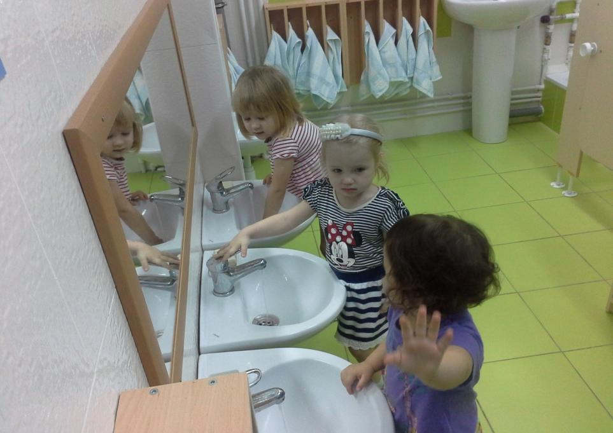
Кто рукавчик не засучит, тот водички не получит.
Надо открыть кран так, чтоб вода текла маленькой струей
Где тут прячется вода!
Выходи, водица,
Мы пришли умыться!

Slide 6
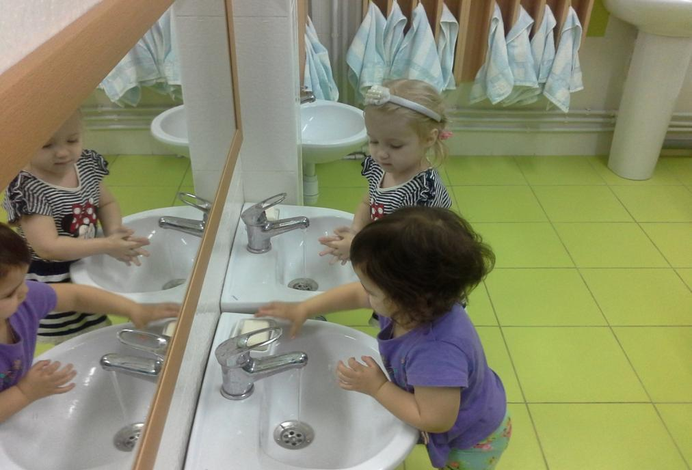
Мыли мылом пальчики, мыли мылом ручки, вот какие ладушки, ладушки-ладошки.

Slide 7
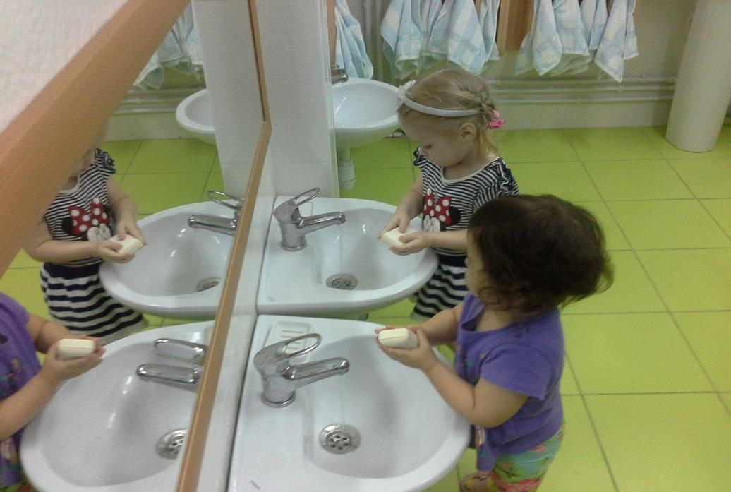
"Мы помоем наши ручки
Мылом и водою.
Будут ручки чистые
У нас с тобою. "

Slide 8
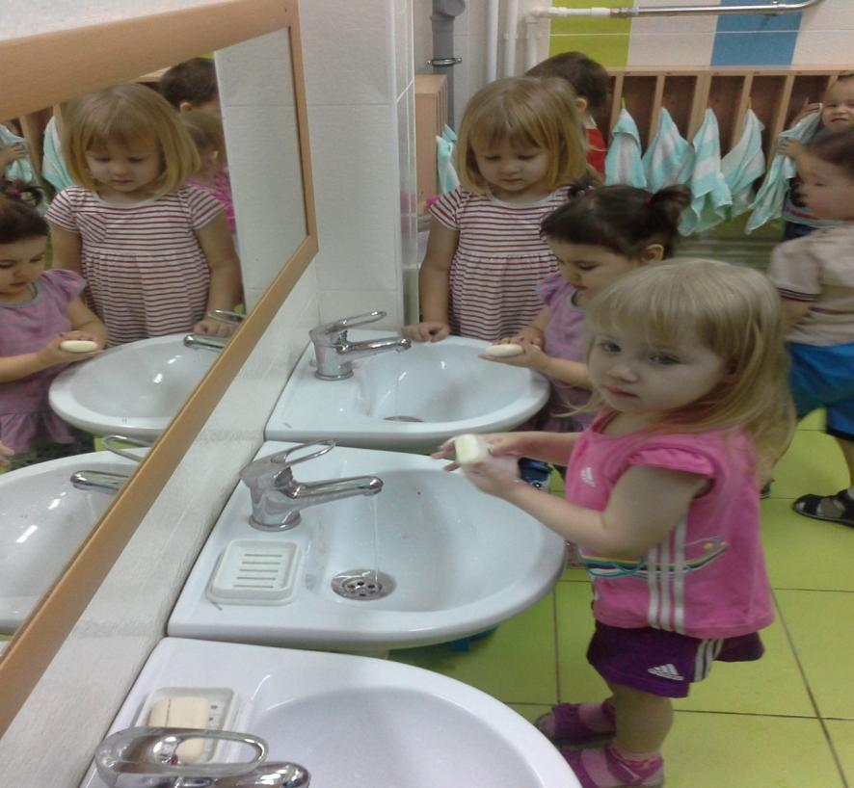

Slide 9
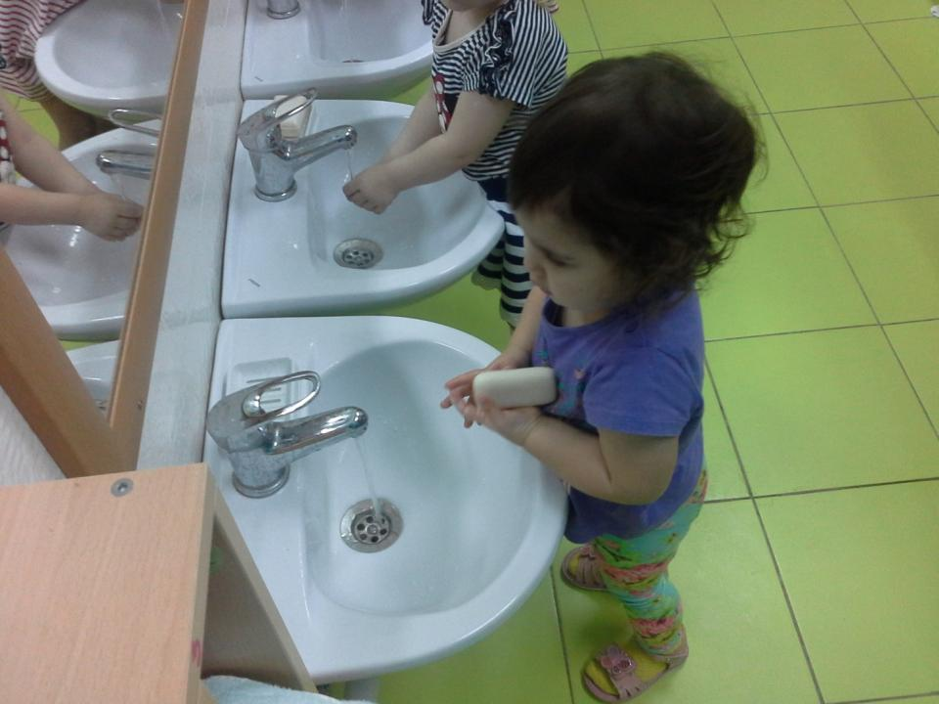
Ничего страшного, если мыло уронишь, его можно поднять.

Slide 10
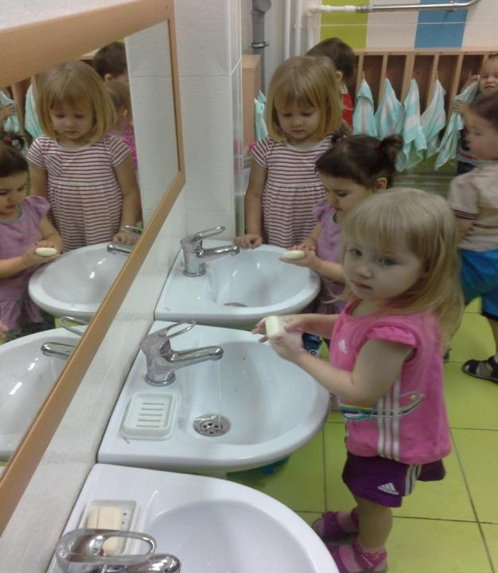
Намылили руки и положили мыло в домик – мыльницу

Slide 11
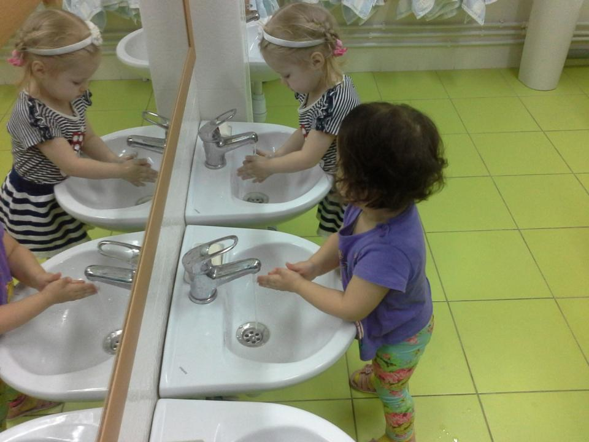
Смываем водичкой мыло

Slide 12
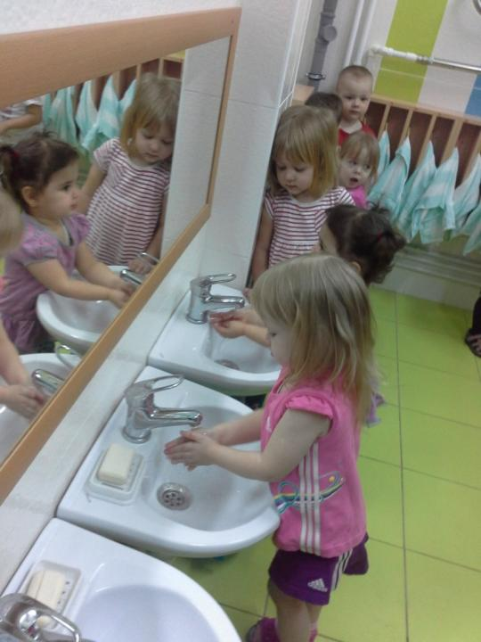
Смываем водичкой мыло

Slide 13
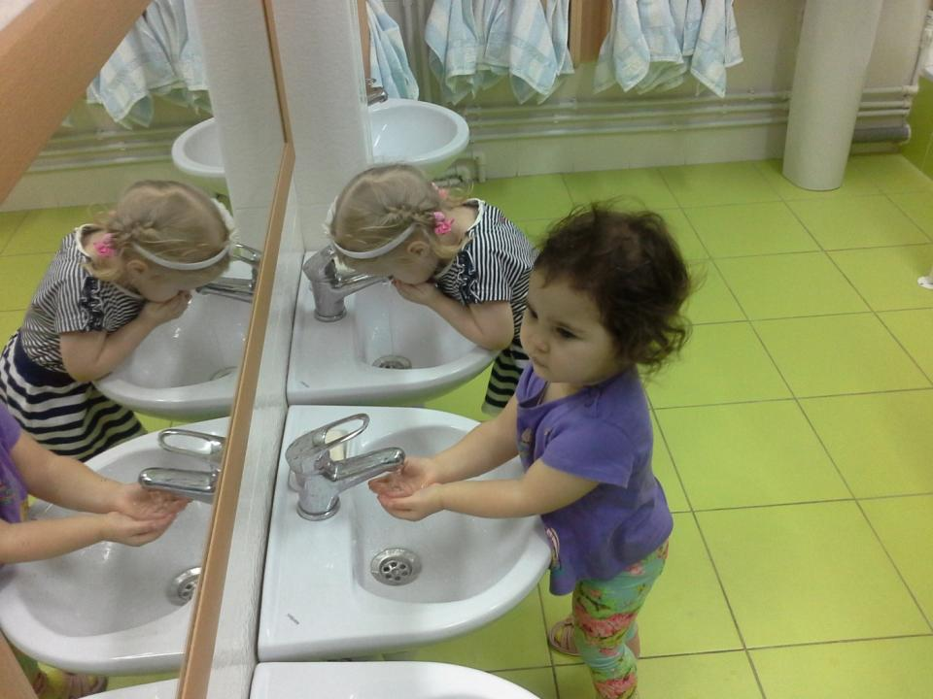
Набираем в ладошки воду и умываем лицо

Slide 14
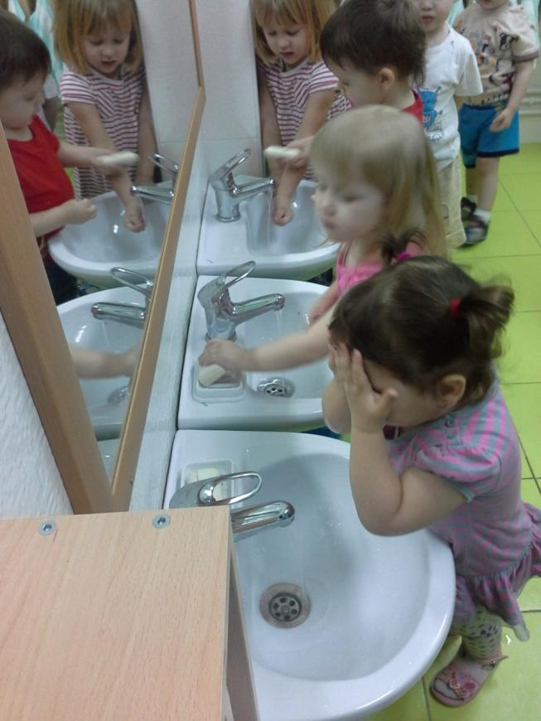
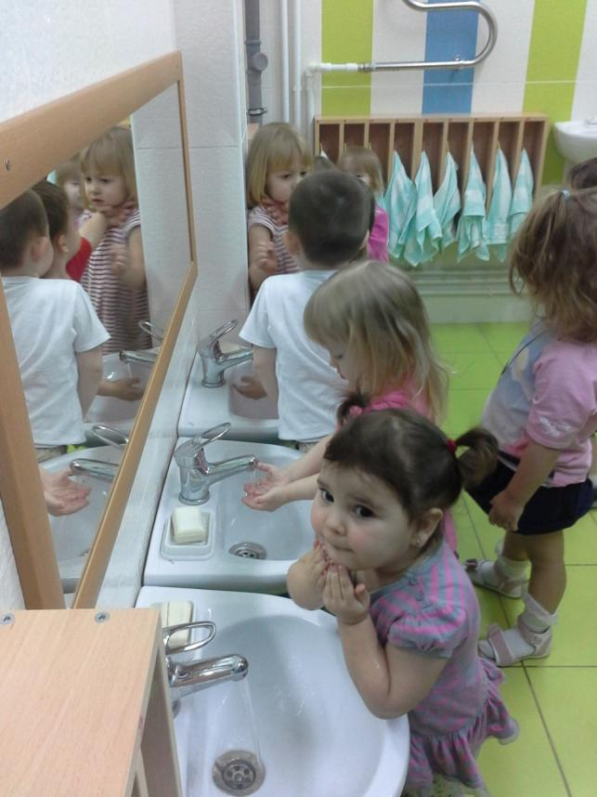

Slide 15
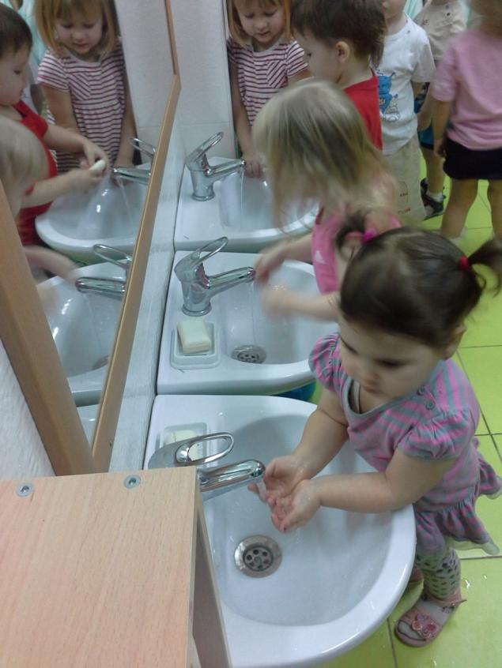


Slide 16
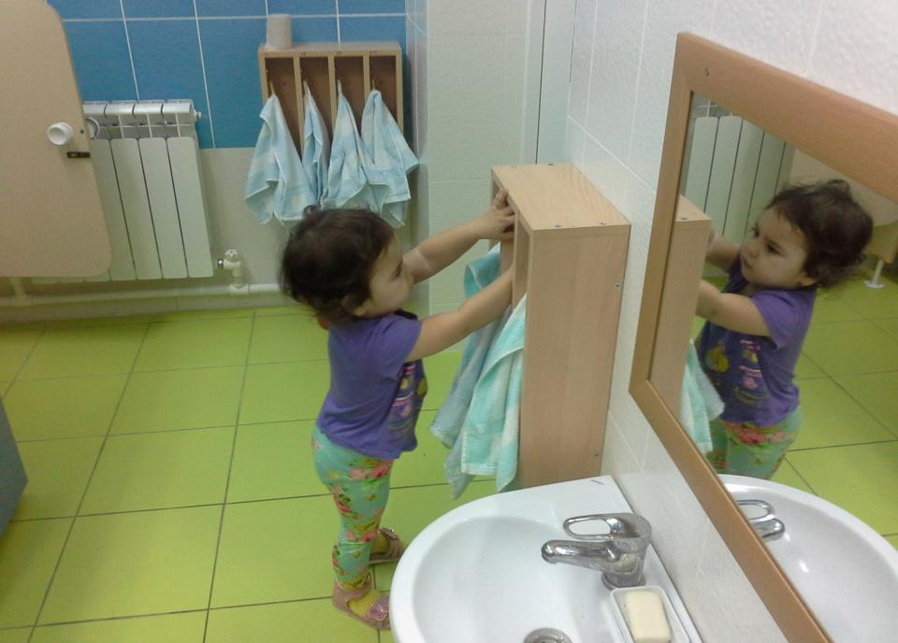
А теперь будем вытирать. Где мое полотенце? А вот оно, я его снимаю с крючка,

Slide 17
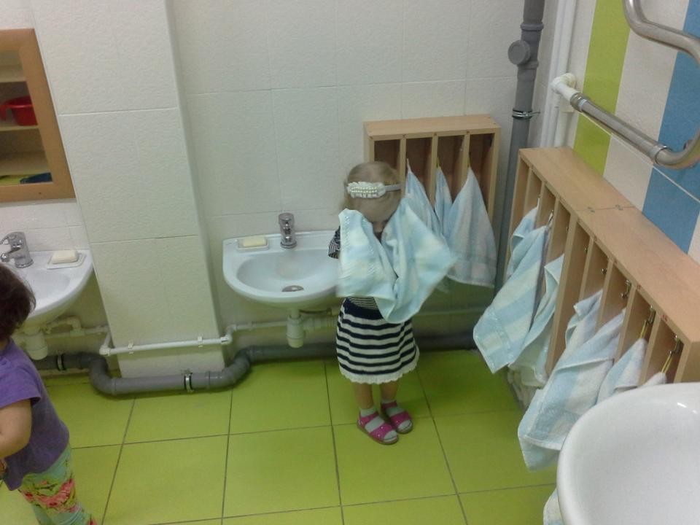
Разворачиваю и вытираюсь.

Slide 18
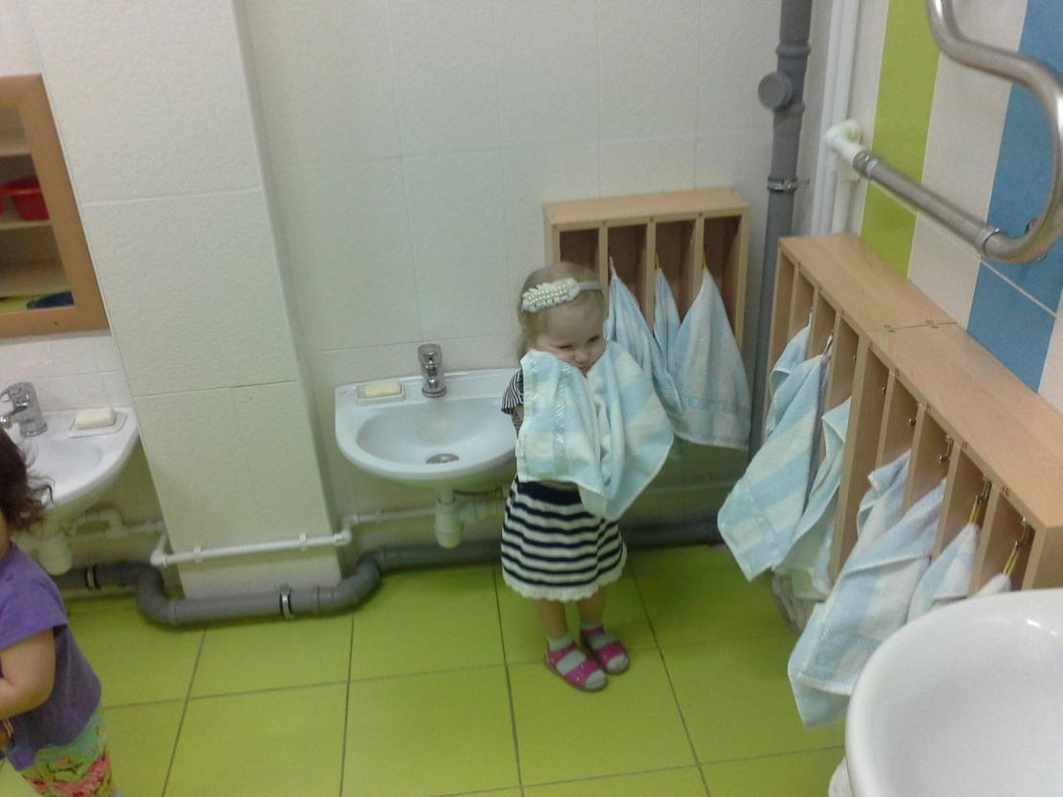

Slide 19
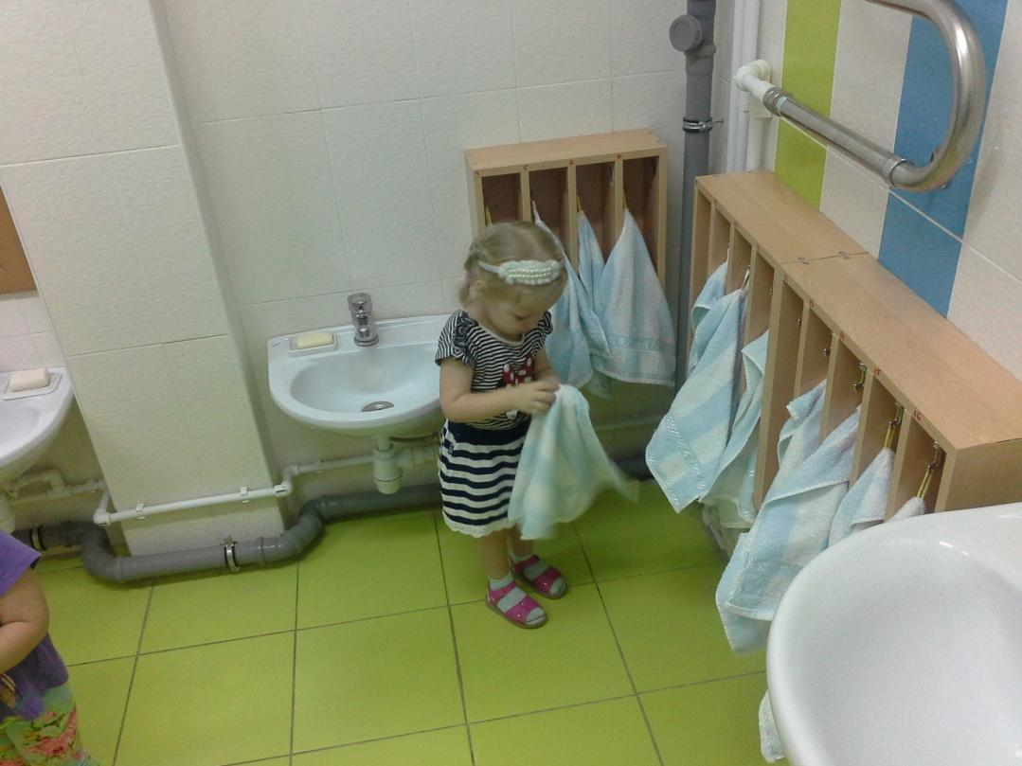
Теперь повесь полотенце в домик

Slide 20
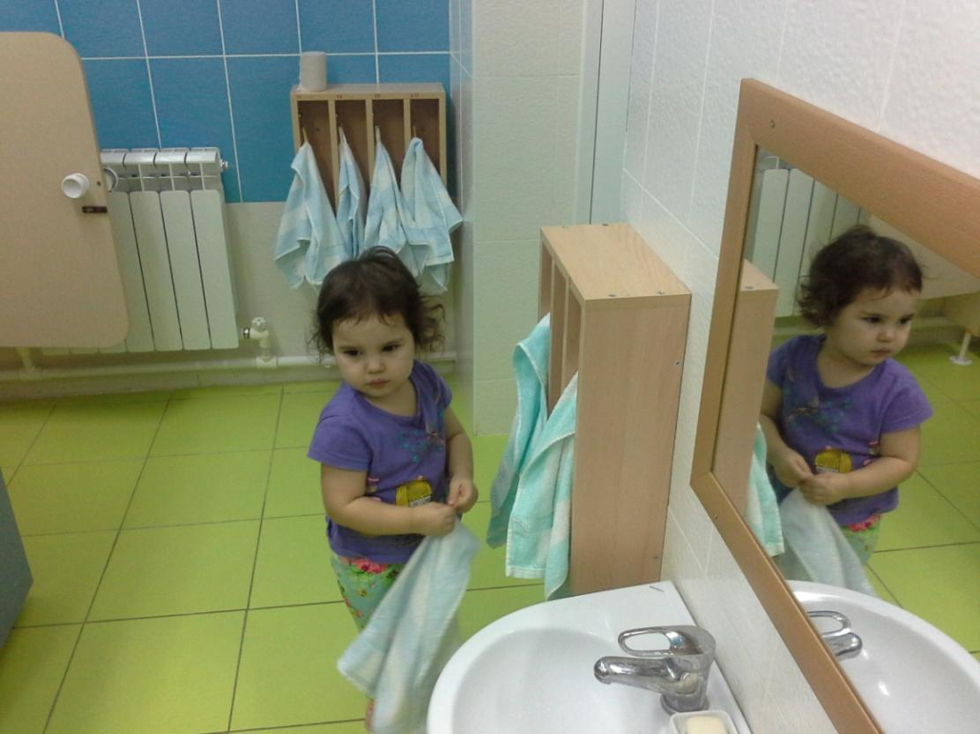

Slide 21


Slide 22
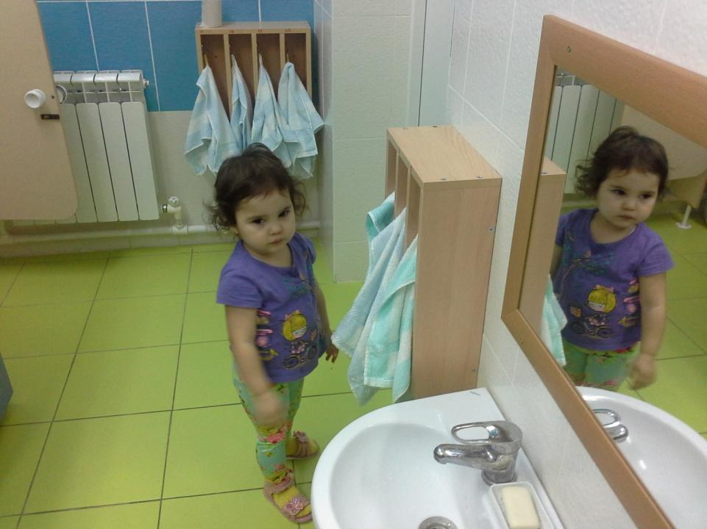
Мы умылись как большие, вот мы чистые какие.
Посмотри! Посмотри! Посмотри!

